Slide 1







Thứ… ngày… tháng… năm…
(Tiết 3 + 4)

Slide 2



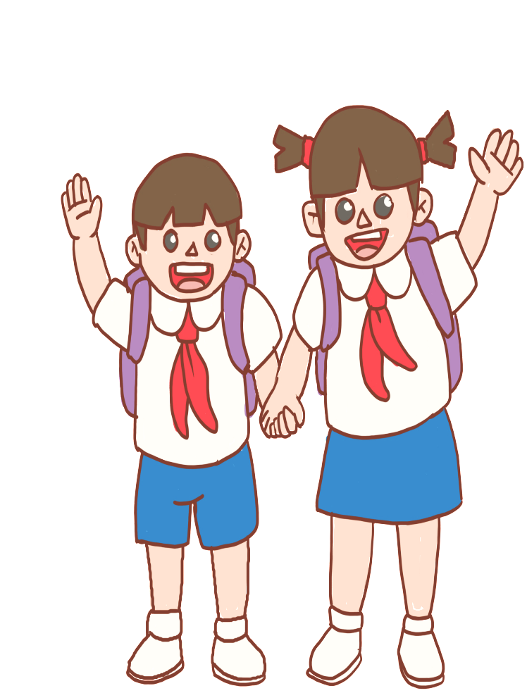


Slide 3


Em hãy nêu lại tên các bài tập đọc đã học trong học kì 1

Slide 4

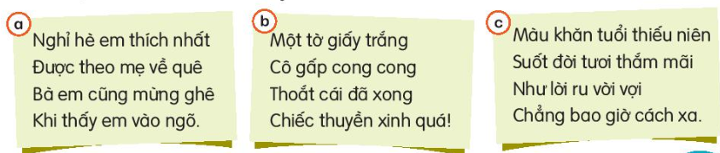
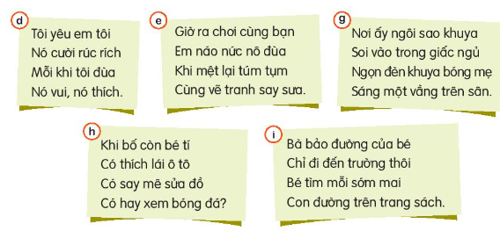
1. Đọc các khổ thơ dưới đây và nêu tên bài thơ chứa khổ thơ đó

Slide 5



TRÒ CHƠI HÁI TRÁI
LUẬT CHƠI
Có tổng cộng 8 quả táo trên cây, mỗi quả tương ứng với một câu hỏi, trả lời đúng các em sẽ giúp bạn nhỏ hái một quả táo.

Slide 6

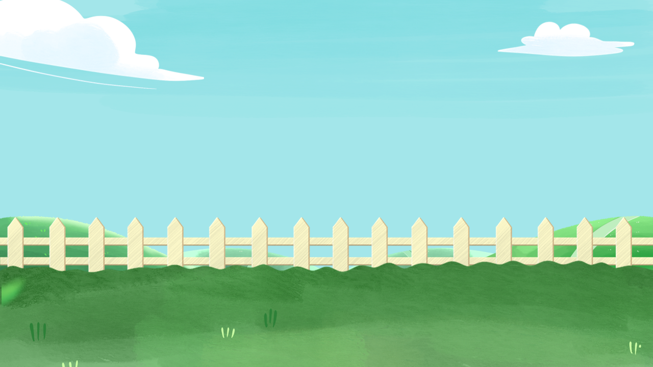






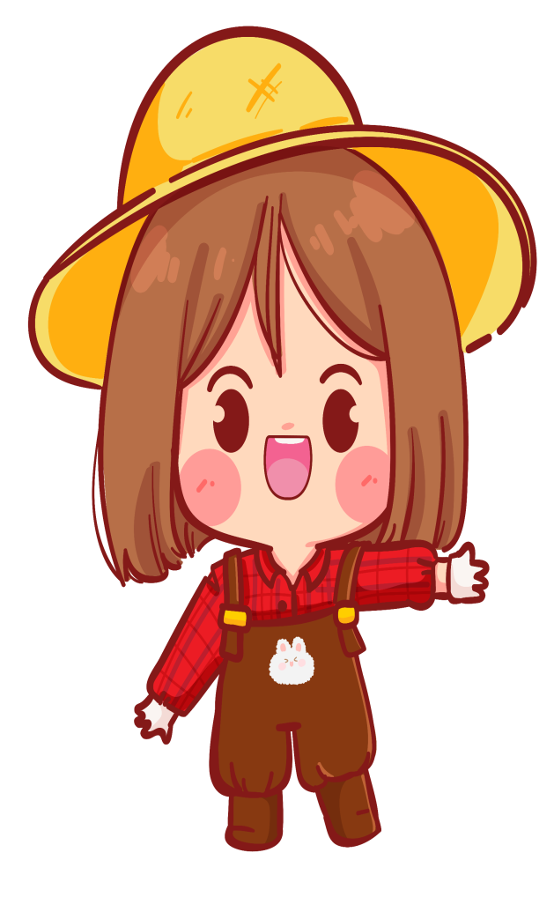












Học tiếp

Slide 7
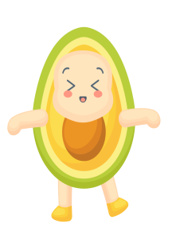
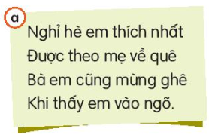


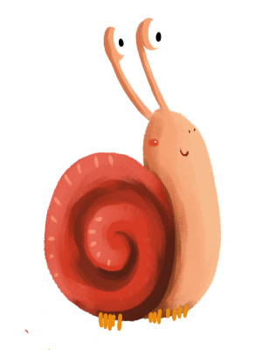

Nêu tên bài thơ
Đáp án: Về thăm quê
15S
BẮT ĐẦU
02
01
00
05
04
03
06
07
08
09
10
11
12
13
14
15

Slide 8
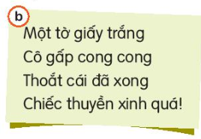
Nêu tên bài thơ
Đáp án: Bàn tay cô giáo
15S
BẮT ĐẦU
02
01
00
05
04
03
06
07
08
09
10
11
12
13
14
15

Slide 9
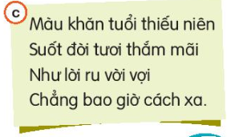
Nêu tên bài thơ
Đáp án: Ngày em vào Đội
15S
BẮT ĐẦU
02
01
00
05
04
03
06
07
08
09
10
11
12
13
14
15

Slide 10
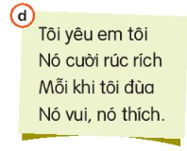
Nêu tên bài thơ
Đáp án: Tôi yêu em tôi
15S
BẮT ĐẦU
02
01
00
05
04
03
06
07
08
09
10
11
12
13
14
15

Slide 11
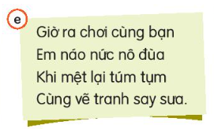
Nêu tên bài thơ
Đáp án: Đi học vui sao
15S
BẮT ĐẦU
02
01
00
05
04
03
06
07
08
09
10
11
12
13
14
15

Slide 12
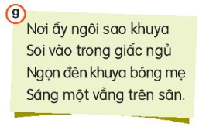
Nêu tên bài thơ
Đáp án: Ngưỡng cửa
15S
BẮT ĐẦU
02
01
00
05
04
03
06
07
08
09
10
11
12
13
14
15

Slide 13
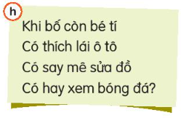



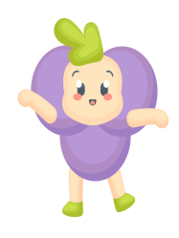



Nêu tên bài thơ
Câu 7: Bạn hãy điền câu hỏi vào đây
Đáp án: Khi cả nhà bé tí
A. Đáp án sai
C. Đáp án đúng
B. Đáp án sai
D. Đáp án sai
15S
BẮT ĐẦU
15S
BẮT ĐẦU
02
01
00
05
04
03
06
07
08
09
10
11
12
13
14
15
02
01
00
05
04
03
06
07
08
09
10
11
12
13
14
15

Slide 14
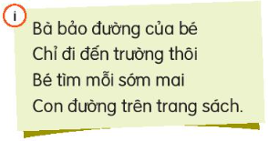
Nêu tên bài thơ
Đáp án: Con đường của bé
15S
BẮT ĐẦU
02
01
00
05
04
03
06
07
08
09
10
11
12
13
14
15

Slide 15

2. Tìm trong khổ thơ trên từ ngữ chỉ tình cảm, cảm xúc trong khổ thơ trên.
THẢO LUẬN NHÓM BỐN
Ghi các từ ngữ cần tìm vào giấy nháp.

Slide 16

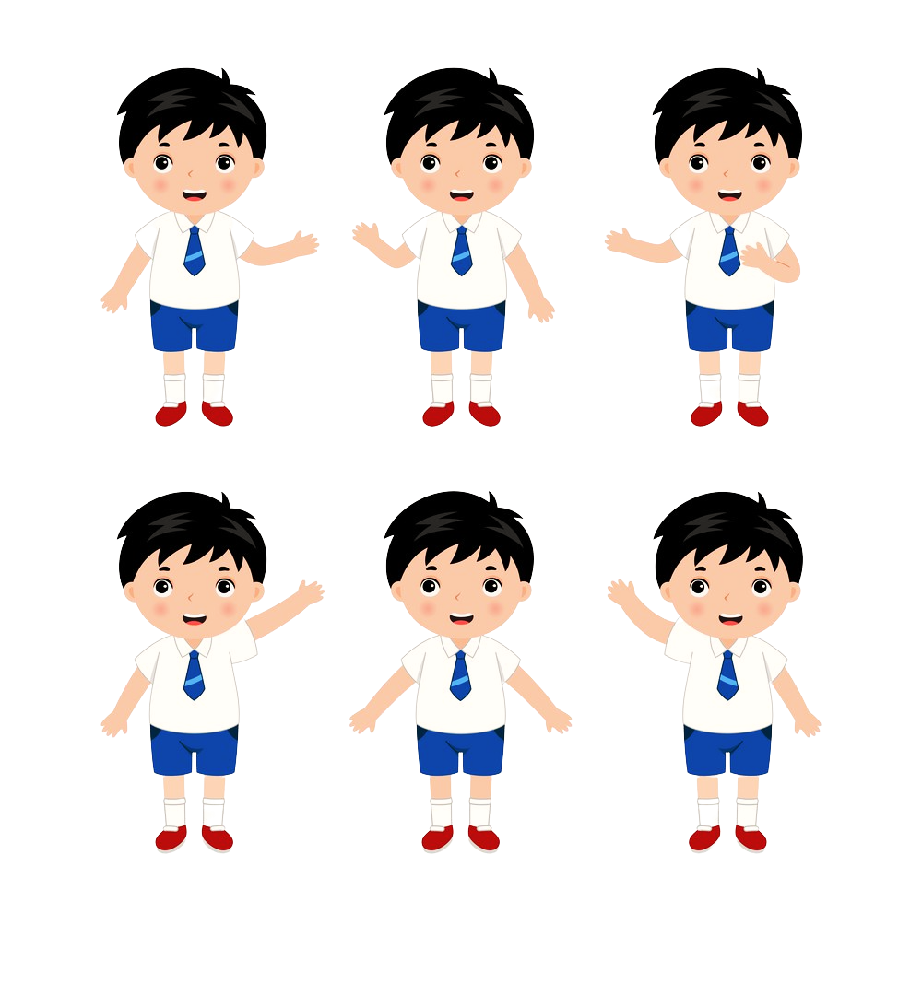
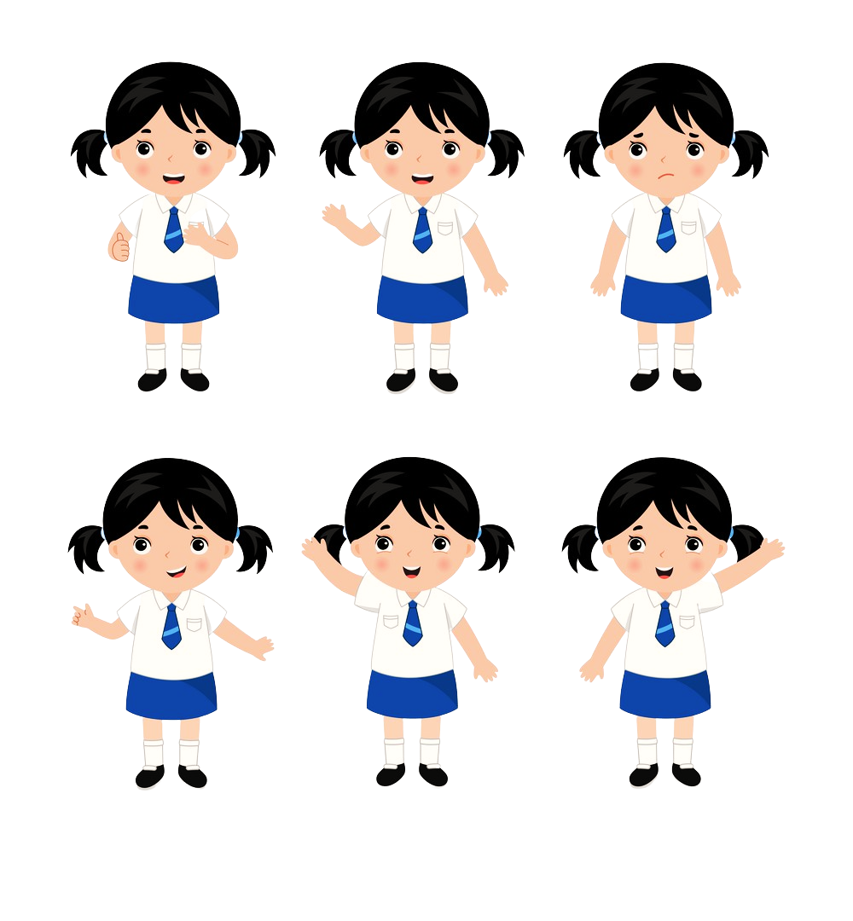


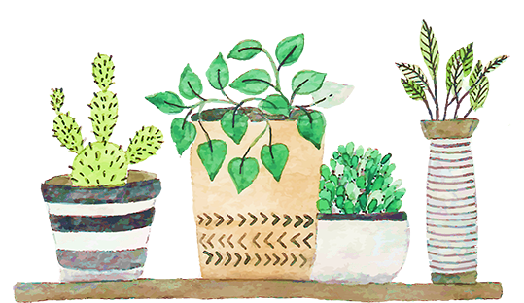
TRÌNH BÀY
CHIA SẺ TRƯỚC LỚP
NHẬN XÉT

Slide 18




Đọc đoạn thơ em thuộc trong một bài đã học.

Slide 19


Slide 20
4. Mỗi câu trong truyện vui dưới đây thuộc kiểu câu nào?
Chuẩn bị bài
Mẹ: - (1) Trời ơi! (2) Sao con đi ngủ sớm thế? (3) Dậy chuẩn bị bài ngày mai đi!
Con: - (4) Con đang chuẩn bị bài. (5) Xin mẹ nói nhỏ một chút! (6) Thầy giáo ra đề bài cho chúng con là “Kể lại một giấc mơ của em.”. (7) Con ngủ sớm xem mơ thấy gì để ngày mai còn kể.
Mẹ: - (8) Ôi trời đất ơi!
(Phỏng theo Phư-di-cô Phư-di-ô)

Slide 21
1) Trời ơi!
Câu cảm
8) Ôi trời đất ơi!
(2) Sao con đi ngủ sớm thế?
Câu hỏi

Slide 22
3) Dậy chuẩn bị bài ngày mai đi!
Câu khiến
(5) Xin mẹ nói nhỏ một chút!
(4) Con đang chuẩn bị bài.
Câu kể
(6) Thầy giáo ra đề bài cho chúng con là “Kể lại một giấc mơ của em.”
(7) Con ngủ sớm xem mơ thấy gì để ngày mai còn kể.

Slide 23
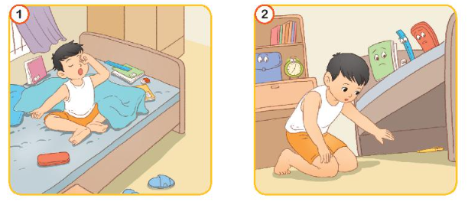
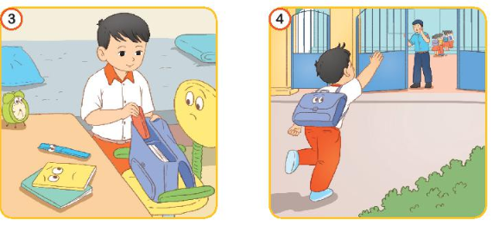
5. Dựa vào các tranh dưới đây để đặt câu.
a. Một câu hỏi
b. Một câu cảm
c. Một câu kể
d. Một câu khiến

Slide 24
THẢO LUẬN NHÓM BỐN
Quan sát tranh, đoán sự việc trong tranh.
Mỗi em đặt một câu.
Thống nhất ý kiến trong nhóm.

Slide 25
TRÌNH BÀY
CHIA SẺ TRƯỚC LỚP
NHẬN XÉT

Slide 26
Ngủ dậy thật là thoải mái!
Chiếc bút của mình đâu nhỉ?
Mình soạn sách vở để chuẩn bị đến trường.
Bác ơi, chờ cháu với ạ!

Slide 27
6. Nói tiếp để hoàn thành các câu dưới đây rồi chép vào vở.
a. Phòng của bạn nhỏ vương vãi đủ thứ: □, □, □,…
b. Bạn nhỏ đến trường muộn vì phải đi tìm □, □, □,…
THẢO LUẬN NHÓM BỐN
Từng em nói tiếp để hoàn thành 2 câu đã cho
Cả nhóm góp ý, viết câu đã thống nhất vào bảng nhóm.

Slide 28
TRÌNH BÀY
CHIA SẺ TRƯỚC LỚP
NHẬN XÉT

Slide 29
a. Phòng của bạn nhỏ vương vãi đủ thứ: hộp bút, sách vở, thước kẻ,…
b. Bạn nhỏ đến trường muộn vì phải đi tìm bút, sách, vở,…

Slide 30




Slide 31


Mỗi em đặt một câu kể, câu hỏi, câu cảm hoặc câu khiến về bạn bên cạnh mình.

Slide 32





